Slide 1
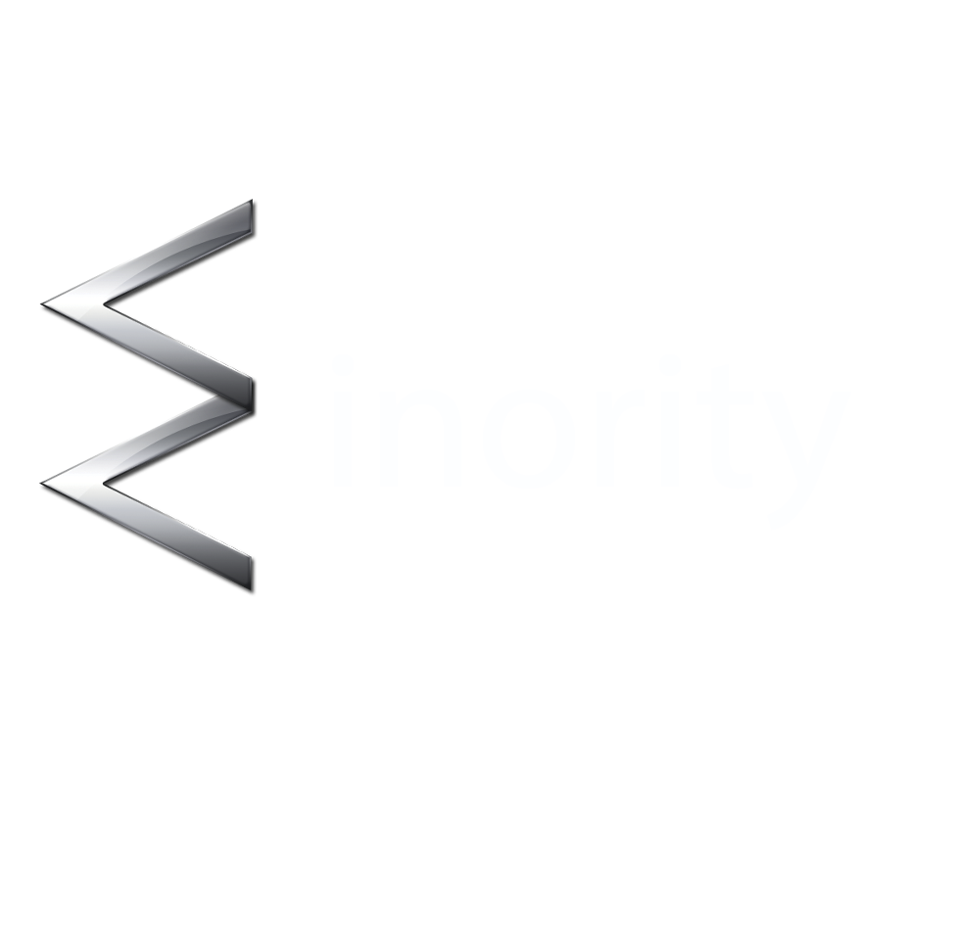
Proyecto Final – presentación
Igal Revich – 6IA

Slide 2


Lograr un juego online donde se combine el azar y la confianza, basándose en el conocido “Dilema del Prisionero”.
Generar interés a nivel mundial por un juego online con pautas inexistentes hasta el momento

Slide 3

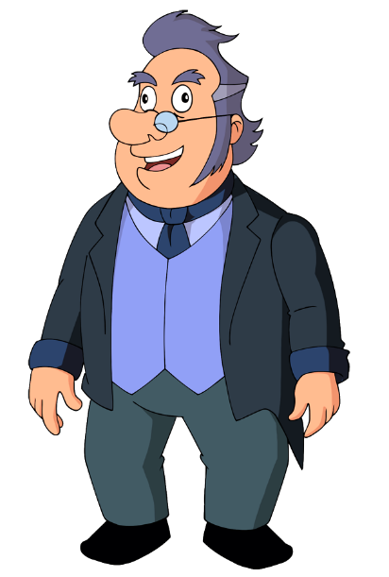


Usuario típico

